Slide 1

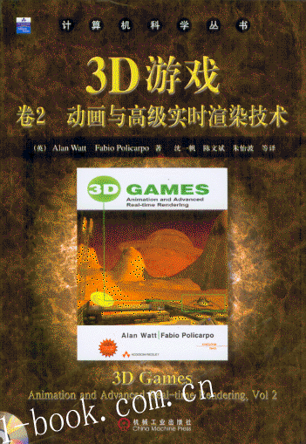
室外地形（四叉树数据结构）
比起上本书，本书在动画和BSP树方面有更深刻的描述，但是偏重于学院派的思路。

Slide 2
地形问题是3D游戏的第一个问题
从2D游戏转向3D游戏，要面临的第一个问题就是地形的问题。
事实上，在2D的2.5D时代，3D地形的一些基本概念已经有些成型和浮出水面。例如将2D地图分为多个层次。
Nova Logic的《三角洲特种部队》（Delta Force）系列是标准的室外地形FPS游戏。

Slide 3
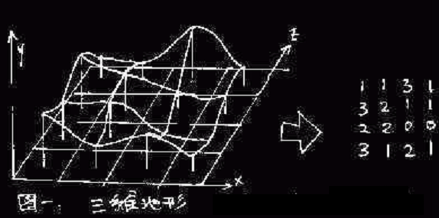
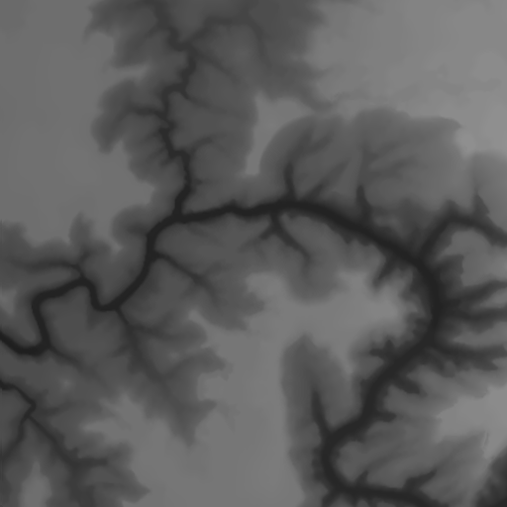
室外地形表示：高度图
室外地形表示的最初想法来自于地形的航拍图片。在游戏前，事实上这种航拍数据已经在GIS领域有了应用。其基本原理即是存储抽样点的高度数据，以大量离散的抽样点高度趋近连续的地形。

Slide 4
室外地形的表示
高度图一般是灰度图，其每一个像素都代表一个采样点的高度，一般0（黑色）代表最低点，255（白色）代表最高点，地形的每一个顶点都来自于高度图中的像素数据。

Slide 5
实现高度图室外地形
第一步当然是读取高度图的数据，并将高度数据缓存入一个数组中。
第二步，通过这个数组来生成室外地形的Vertex Buffer和Index Buffer。
第三步，渲染！
最后，千万别忘了删掉这个临时数组。

Slide 6
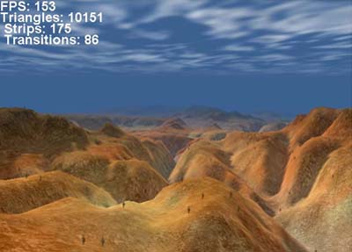
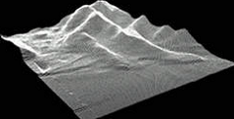
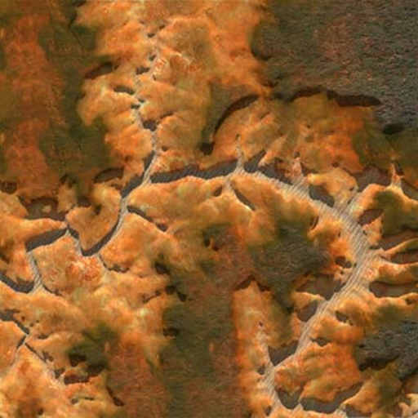
实现高度图地型
而在高度图生成的地形上蒙上与之相配的地形纹理，就构成了可以以假乱真的高度图室外地形。

Slide 7
不足
但是，这样做会很慢滴。
不慢就鬼了！再牛的显卡，一次渲染那么多顶点，那么多索引，能不慢吗？

Slide 8
思考ing……嗯嗯
而这么多顶点，这么多索引，需要全画吗？看都看不全，干嘛还要全画呢？
不能全画，那么哪些应该画，哪些不应该画，该怎么筛选呢？
近的画？远的不画？嗯嗯，这我也知道。但是还是有不必要继续画下去的。
看到的画？看不到的不画？听起来不错，但是你怎么知道能看见什么不能看见什么呢？

Slide 9
四叉树的原理和原则
四叉树将在这里派上用场。
见图，我们将一个正方形切分为四块，每块再切分为四块，这样切上若干次。那么，如图，我很方便就能发现我现在能看到哪些不能看到哪些。
缺图：

Slide 10
四叉树的原理和原则
四叉树筛选的原理是：
如果我们看不见某个叶子，那么这个叶子下面的所有叶子就都可以被Cut掉。
如果我们完全可见某个叶子，那么这个叶子和其下面的所有叶子都可以被渲染。
如果我们部分可见某个叶子，如果这个叶子挂有下级叶子，那么继续检查下级叶子，如果这个叶子没有下级叶子，那么渲染这个叶子。
Wow！看看我们能省掉多少叶子！！！

Slide 11
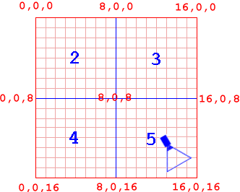
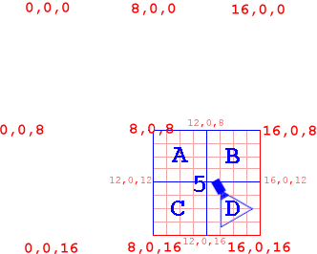
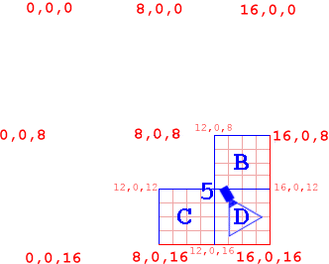
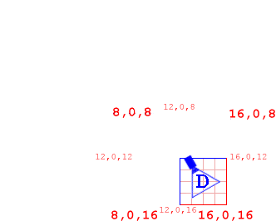
四叉树筛选原则（图）

Slide 12
四叉树筛选的代码流程
（图表版本）
1从根开始，按照特定的方向遍历四个叶子
2对每个叶子检查其可见性
3如果全部可见，那么将这个叶子和其下面的所有叶子全部放入渲染队列。
4如果不完全可见，而且下面挂有其他叶子，那么回到1递归检查。
5如果不完全可见，但是不再挂有其他叶子，那么放入渲染队列。
6如果不可见，那么跳过这个叶子，这个叶子下面挂接的所有叶子也全部跳过。

Slide 13
解决方案：四叉树
四叉树由于需要对地形分块，所以我们不能再像原来那样，对地形统一采用一个整体的Vertex Buffer了，而是应该把它打散分开，对每一个可以画到的最小区块保留一个自己的Vertex Buffer。
注意这里不必要分得太细，比如说每四个顶点做一个Vertex Buffer。那样的话，就会增加四叉树遍历时的计算量。而同时，由于增加了渲染的次数，效率反倒会下降。

Slide 14
四叉树的高级议题
在很多室外场景游戏中，四叉树同时也肩负了对可渲染物体的筛选能力。

Slide 15
四叉树的高级议题
尽管大部分游戏应用的都是平衡四叉树，但仍然有必要介绍一下非平衡的四叉树。
四叉树如果用作对物体的管理和查询，尽管不建议如此做，但是平衡四叉树会面临一些查询的问题，特别是跨格物体的查询问题。
非平衡性四叉树是为了解决跨格物体查询而提出的。

Slide 16
四叉树的高级议题

Slide 17
结论
室外地形一般都使用了高度图（Height Map）技术，通过一张保存了高度信息的灰度图来生成室外地形。最后对这张图贴上地形纹理和细节纹理等多种纹理，就成了一个完整的地形。
四叉树筛选是用来减少不必要渲染的一个很好的方法，但四叉树切不可分得太细，否则会增加渲染操作的数量，反而导致效率下降。

Slide 18
作业
请描述四叉树筛选的流程。

